Slide 1
Aula 1 - Introdução GIT
Como utilizar versionamento com Git

Slide 2




Prof. Romero Florentino
Engenheiro Químico
Dr. em Engenharia Química (Unicamp)
Pós-Doc UFES
Professor Let’s Code
IA Aplicada - IFG

Slide 3

Prof. Allan Suzuki
Engenheiro Mecânico
(USP)
Data scientist
HUGO BOSS
LLM entusiasta

Slide 4

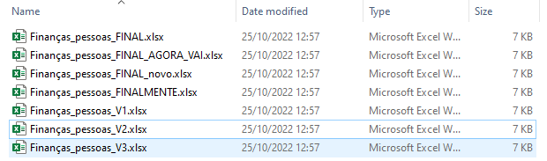

Problemática das versões

Slide 5
Oque é Git?
==>
Oque é GitHub?
==>
Git | GitHub
Notes:
Git – Sistema de gestão de versão
Github – Um Serviço online de hospedagem de projetos gerenciados pelo GIT

Slide 6

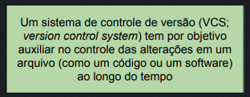
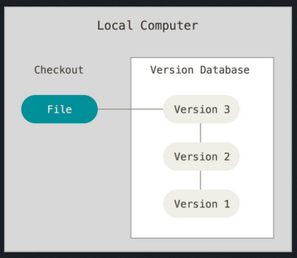
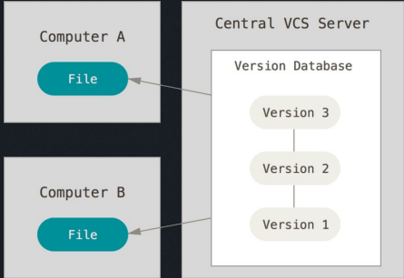

Slide 7
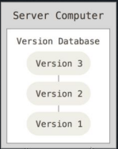


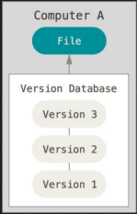
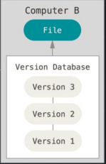

Slide 8
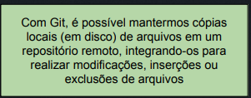
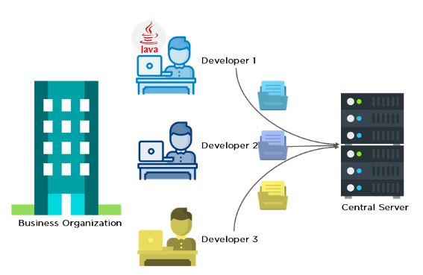
Uma ferramenta para “controle de versão”
https://www.simplilearn.com/tutorials/git-tutorial/what-is-git

Slide 9
Vantagens do versionamento
Registrar alterações durante o desenvolvimento;
Desfazer alterações ou recuperar versões anteriores;
Sincronização de código em diferentes computadores;
Facilitar trabalho em equipe;
Separar versões;
Alterações sem medo;
Histórico dos Commits;
Repositórios remotos funcionam como backups.

Slide 10
Principais Conceitos
Notes:
Repositório
Commit
Branch

Slide 11
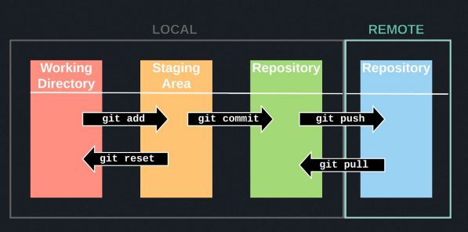

Slide 12
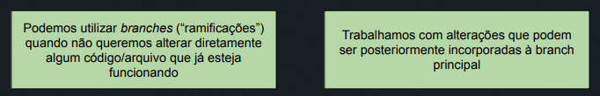
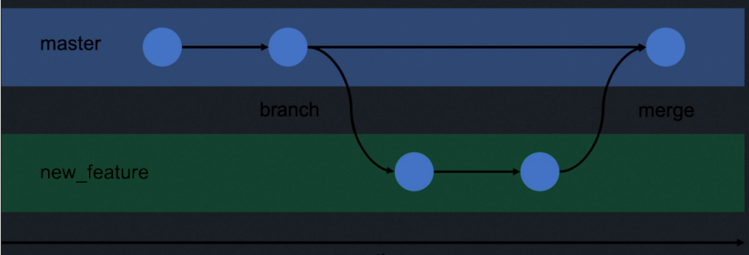


Slide 13
Por onde começar?

Slide 14
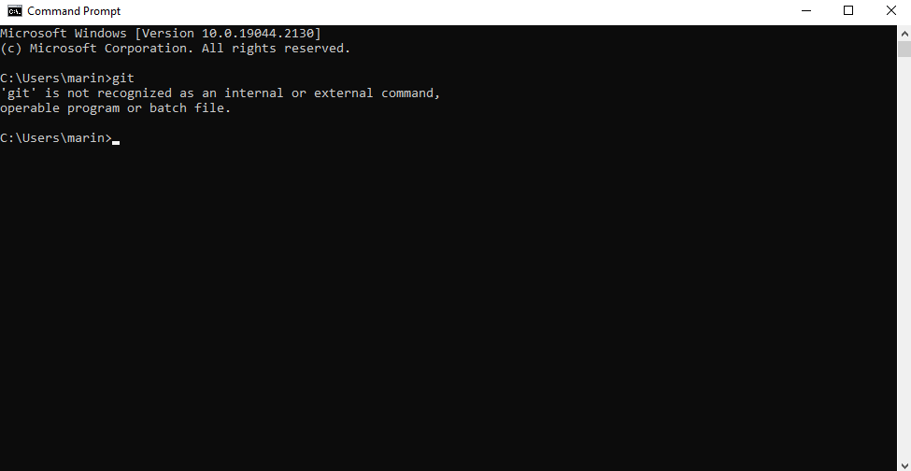
Verificar se já temos o Git instalado

Slide 15
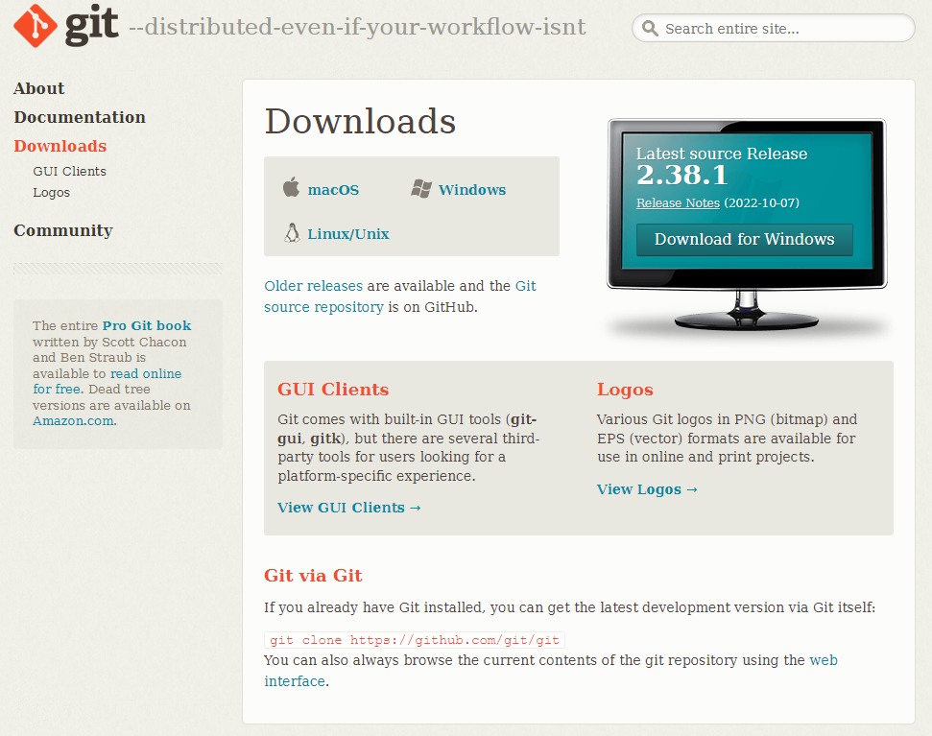

Instalação Git
https://git-scm.com/

Slide 16
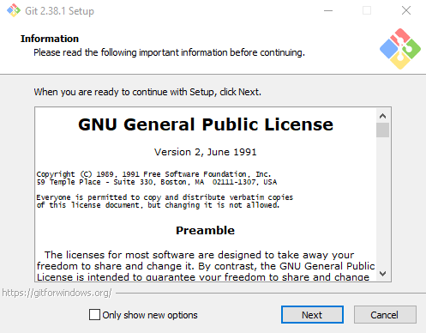
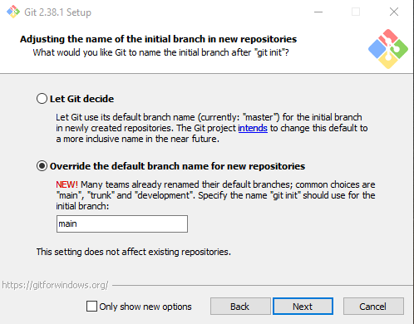
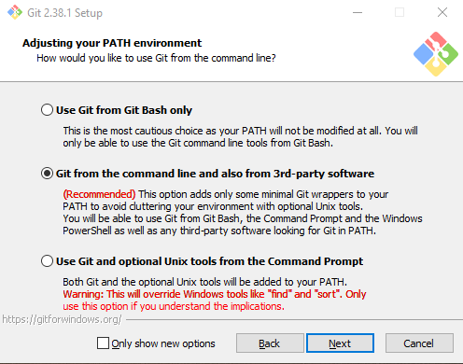
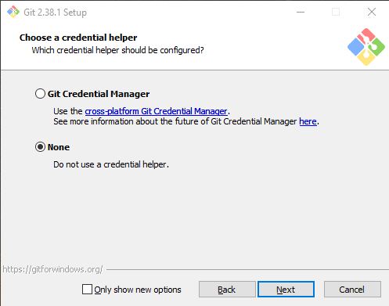
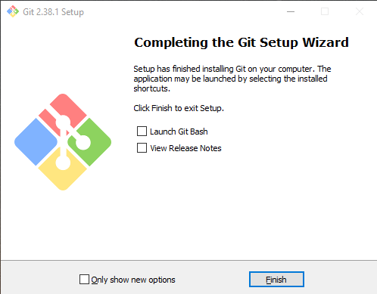
Instalação Git
Notes:
1 – Desmarcar opção Only show new options
2 – Mudar para override default branch passando main que é o novo padrão do github
3 – Mudar o path para opção recomendada, podendo utilizer o git tanto no git bash quanto no terminal.
4 – Mudar a escolha do gerenciamento de credenciais para none. Assim passamos manualmente o user que estamos trabalhando
5 – Desmarcar view Release Notes

Slide 17
Primeiros comandos
Abrir git bash na raiz do projeto
git init
git status
git add .
git commit –m “Mensagem explicativa”
Configurando repositório Remoto
SSH
git remote add origin git@github.com:usuario/repositorio.git
git push –u origin main
Notes:
EXERCÍCIO PARA PULLREQUEST
NOME -> Exercício Github (Pull Request)

Slide 18
Prof. Romero Florentino
Engenheiro Químico
Dr. em Engenharia Química (Unicamp)
Pós-Doc UFES
Professor Let’s Code
IA Aplicada - IFG

